Slide 1
Lernen macht Spaß

Slide 2
1-2-3-4
In der Schule lernen wir
In der Schule, in der Schule
In der Schule lernen wir

Slide 3
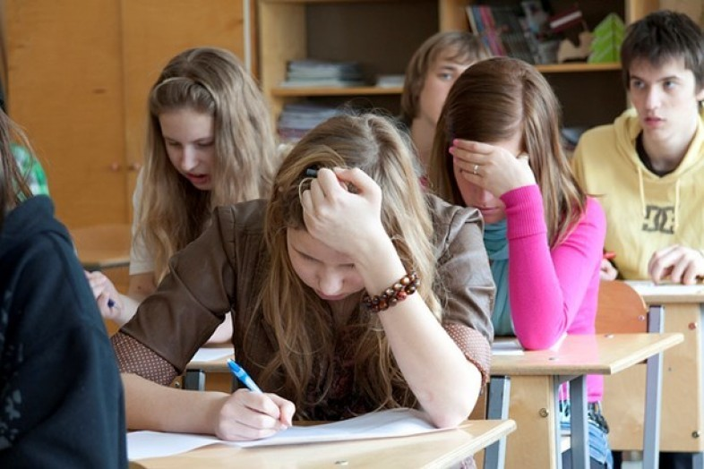

Slide 4
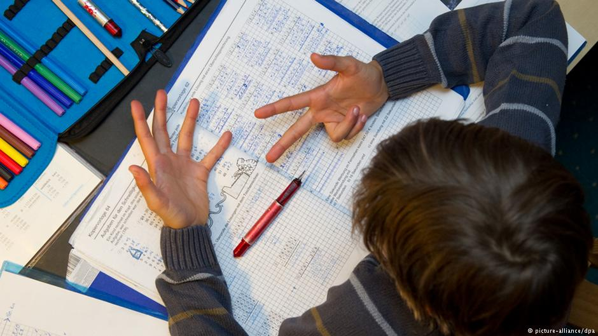

Slide 5
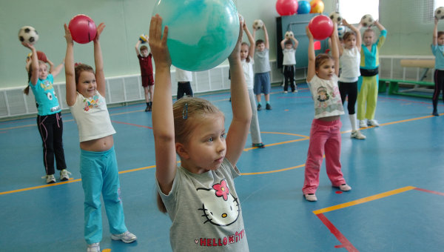

Slide 6
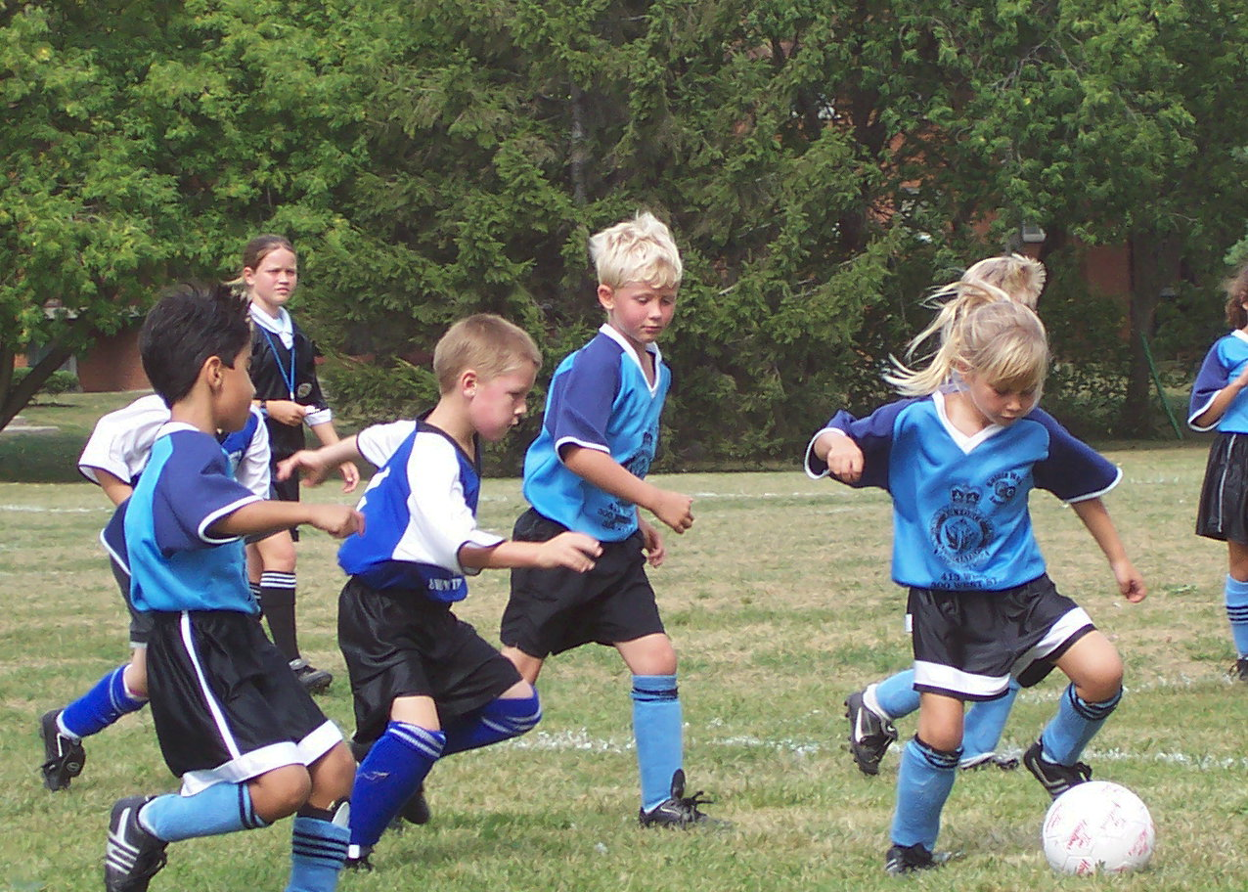

Slide 7
